Slide 1

日本のFIT制度に基づく各第三者認証制度の概要と各認証の相違点

Slide 2
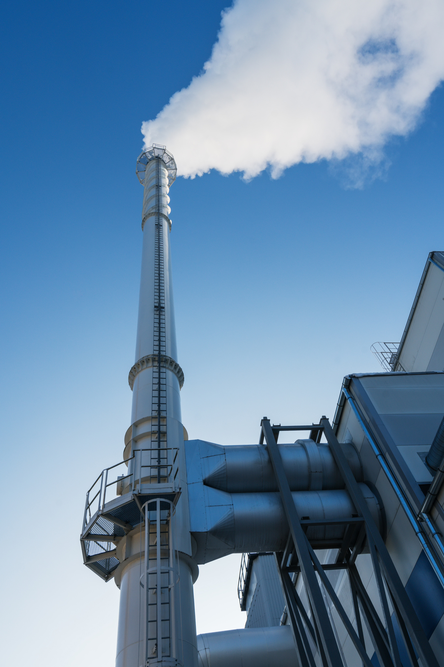
報告事項
1.第三者認証制度の概要
2.バイオマスの第三者認証機関
3.各認証機関の共通点と独自の評価基準
4. 考察
1

Slide 3
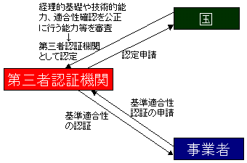
1.第三者認証制度の概要
製造・輸入事業者や販売事業者などと利害関係のない公正・中立な「第三者」が、安全性を「確認（認証）」し、その基準に適合している場合に証となるマーク等を付与する制度｡
バイオマスの場合
経済産業省のFIT制度の事業計画策定ガイドラインに基づいて、農産物の収穫に伴って生じるバイオマスの場合、主産物や副産物のいずれについても、バイオマス燃料の持続可能性（合法性）を確保し、第三者認証が必要であるとしている。
約25倍増加
2

Slide 4







2.バイオマスの第三者認証機関
③GGL (Green Gold Label):
森林資源の持続可能性を重視。
主な要件:
森林管理と生態系保護。
社会的側面の改善。
持続可能な木材供給。
①RSPO (Roundtable on Sustainable Palm Oil):
パームオイルプランテーションの持続可能性を評価。
主な要件:
持続可能な土地利用と森林保護。
社会的側面の改善（労働者の権利、地域社会の利益）。
温室効果ガス排出の削減。
適切な農薬使用と環境への影響の最小化。
②RSB (Roundtable on Sustainable Biomaterials):
バイオマス全般に焦点。
主な要件:
持続可能な原料供給。
労働者の権利と社会的側面の改善。
土地利用変化の監視。
環境への影響の最小化。
④ISCC (International Sustainability & Carbon Certification):
カーボンフットプリントと持続可能性を評価。
主な要件:
温室効果ガス排出の削減。
持続可能なバイオマス供給。
社会的側面の改善。
⑤農産資源認証協議会 (Agricultural Resources Certification Council):
農産資源の持続可能性を評価。
主な要件:
土地利用と生態系保護。
労働者の権利と社会的側面の改善。
環境への影響の最小化。
課題1
3
表2.バイオマス燃料の種類

Slide 5
3.各認証の共通点と相違点
①共通する評価基準:
→環境、社会、ガバナンスの観点から持続可能性を評価。
→ライフサイクルGHG（温室効果ガス）の評価。
→食料競合の懸念を考慮。
②各認証機関の独自の評価基準:
→RSPO (Roundtable on Sustainable Palm Oil):
パームオイルの持続可能性を重視
→RSB (Roundtable on Sustainable Biomaterials):
バイオマス全般(農作物残渣、木くず、家畜排泄物、廃棄物)に焦点
→GGL (Green Gold Label):
森林資源(木材、木炭、森林製品)の持続可能性を重視
→ISCC (International Sustainability & Carbon Certification):
カーボンフットプリントを評価
※カーボンフットプリントとは、製品の原料調達から廃棄・リサイクルまでの間に排出される温室効果ガスの排出量をCO2に換算して数値化したもの
→農産資源認証協議会 (Agricultural Resources Certification Council):
農産資源(穀物、果物、野菜等)の持続可能性を評価
農産資源
パームオイル
－共通事項－
環境、社会、ガバナンスの観点から持続可能性
ライフサイクルGHG（温室効果ガス）
食料競合の懸念を考慮
課題1
カーボンフット
プリント
バイオマス
森林資源
3

Slide 6
4.認証機関の関係性-パームバイオマスの場合-
欧州議会
①:
持続可能性基準策定
欧州委員会
RED3
再生可能エネルギーに関する指令
課題1
GGL
RSBO
RED3に基づいて持続可能性認証要件策定
認証サービス事業者
ControlUnion等
バイオマスエネルギー事業者
3

